Slide 1

Projekt Unijny skierowany do osób z niepełnosprawnością „W Kierunku Zmian”
Inicjatywa realizowana przez Fundację Rozwoju Społeczeństwa Wiedzy "THINK!" w partnerstwie z Towarzystwem Edukacyjno-Szkoleniowym Sp. z o.o. w porozumieniu z Urzędem Marszałkowskim
https://tes.katowice.pl/projekty/
Kamila Kabzińska 664-008-914

Slide 2
Cel projektu i założenia
Głównym celem projektu jest zwiększenie aktywności zawodowej oraz reintegracja społeczna dorosłych mieszkańców Subregionu Centralnego województwa Śląskiego. W szczególności projekt ma na celu wsparcie osób, które są zagrożone ubóstwem i wykluczeniem społecznym, w tym osób pozostających bez zatrudnienia, z naciskiem na osoby z niepełnosprawnościami.
Projekt przewiduje, że uczestnicy otrzymają kompleksowe wsparcie w ramach usług aktywnej integracji, ma prowadzić do ich trwałego włączenia społecznego oraz zwiększenia aktywności zawodowej, poprzez:
Realizację ścieżki integracji zawodowej, która obejmuje wsparcie w zakresie doradztwa zawodowego, szkoleń zawodowych oraz aktywizacji na rynku pracy.
Warsztaty równościowe, mające na celu przeciwdziałanie wykluczeniu społecznemu, promowanie równości szans oraz integrację osób z niepełnosprawnościami.

Slide 3
Grupa docelowa
Projekt dotyczy osób w wieku produkcyjnym 18-65 lat (65 lat mężczyźni) z orzeczeniem o niepełnosprawności i nie pobierające zasiłku dla bezrobotnych ( mogą być zarejestrowanie w UP) nie pracujące, nie uczestniczące w tym samym czasie w innych projektach unijnych.
Grupa projektowa musi liczyć min 6 osób do 12 osób ( w przypadku większej ilości osób zrobimy dwie grupy)
Projekt zakłada 126h szkoleniowych na uczestnika (spotkania wg ustalonego harmonogramu ) przez 3 m-ce z uwzględnieniem dostępności godzin i dni grupy szkoleniowej.
w 1 m-cu projektu - spotkanie z psychologiem i doradcą zawodowym: 2*po 2h spotkania indywidualne
w 2 m-cu projektu - warsztaty komputerowe (24h) i warsztat umiejętności społecznych (24h): spotkania grupowe
W 3 m-cu projektu szkolenia zawodowe: 40h- 60h grupowe: 1 Szkolenie do wyboru z poniższej listy dostępnych
1. Pracownik HR
2. Pracownik Biurowy z Elementami Zielonego Biura ( jako pracownik zakładów pracy chronionej, praca w rejestracji, na portierni,)
3. Masażysta/ka
4. Makijażysta/ka
5. Stylista/ka paznokci
6. Pomoc ogrodnika ( plener)
7. Florysta
8. Pomoc kuchenna
9. Malarz/tapeciarz
Plan projektu

Slide 4
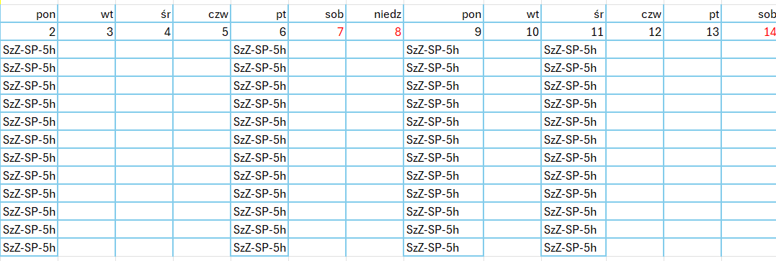
Osoby biorące udział w projekcie otrzymują stypendium w wysokości 13,70 zł brutto za h szkolenia (ł min. 560 zł netto przy 40h szkolenia zawodowego oraz bon żywieniowy na wartość 150 zł. do hipermarketu płatne pod koniec projektu.
Stypendium można zamienić na bony czyli wszystko dla uczestników płatne w Bonach do Kaufland lub Biedronki ( łącznie min 700 zł w bonach: bon to karta płatnicza w wybranym sklepie wielokrotnego użytku ważna przez 4 lata)
Dla Stowarzyszenia przewidziana jest darowizna w wysokości 3000zł. płatna w dwóch transzach.
Zapewniamy harmonogram na pełny czas projektu z ustalonymi terminami spotkań z doradcami, szkoleniowcami, psychologiem, dostoswany do dostępności uczestników. (poniżej przykład)
Projekt kończy się wsparciem uczestników w aktywizacji zawodowej poprzez drobne prace na umowę zlecenie np. adresowanie kopert (min 5h zlecenia) lub wsparciem w znalezieniu zatrudnienia dla osób chętnych

Slide 5
Dokumenty
Kwestionariusz osobowy
Oświadczenie o braku udziału w innych projektach unijnych w tym samym czasie
Wniosek i pełnomocnictwo o zaświadczenie z ZUS ( weryfikacja czy nie są odprowadzane składki z tyt. zatrudnienia)
Orzeczenie o niepełnosprawności

